Slide 1
Beschäftigung geflüchteter Menschen
Arbeitgeber-Service Karlsruhe-Rastatt, 20.06.2016

Slide 2
Asylverfahren und Altersstruktur
Anzahl der Flüchtlinge in Baden-Württemberg:
2014: 26.000 Flüchtlinge
2015: 97.822 Flüchtlinge
Im 4. Quartal 2015:
63,2 % aus Syrien (43,3 %), Irak, Iran und Eritrea;
3,2 % aus sicheren Herkunftsstaaten (Albanien, Kosovo, Serbien, Mazedonien, Bosnien-Herzegowina)
70,6 % männlich, 29,4 % weiblich
Durchschnittsalter: ca. 23,3 Jahre (Vergleich Bevölkerung BW: 43,2 Jahre)
Die meisten Flüchtlinge sind zwischen 18 und 34 Jahre alt (52,8 %)
30,7 % der Flüchtlinge waren minderjährig
(Quelle: Integrationsministerium BW)
Notes:
Ein großer Teil der Flüchtlinge ist unter 25 Jahre alt und könnte daher das Fachkräftepotential von Übermorgen werden. 80 % sind jünger als 35 Jahre.
Der kurzfristiger Fachkräftebedarf kann allerdings nicht hierüber gedeckt werden.
Prognosen der Integration:
10 % im ersten Zugangsjahr
bis 50 % nach 5 Jahren und nach 15 Jahre normale Integrationsquoten wie bei Ausländern.
Durchschnittliche Dauer eines Asylverfahrens
= 5,2 Monate (Stand: 12/2015; Vorjahr: 7,1 Monate)

Slide 3
Qualifikationsstruktur

Slide 4
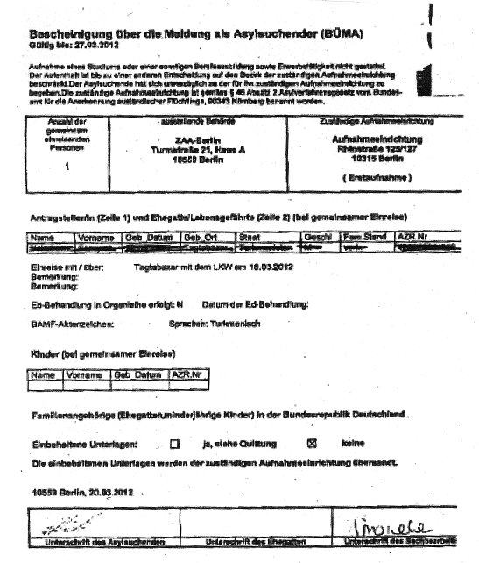
Welche Personenkreise werden nach dem Aufenthaltsgesetz unterschieden?
1
Asylsuchende:
sind eingereist und registriert
erhalten eine „Bescheinigung über die Meldung als Asylsuchende“ (BüMA) nach
§ 63a AsylG
haben noch keinen Asylantrag beim BAMF gestellt.
Notes:
Die BÜMA dient als Nachweis für einen Aufenthalt in Deutschland, der dort erfasste Tag der Einreise nach Deutschland ist der Stichtag für alle maßgeblichen Fristen.
Hinweis: Auf Länderebene werden für die BÜMA unterschiedliche Dokumente eingesetzt. Sie können vom hier abgebildeten Dokument z.T. deutlich abweichen.

Slide 5
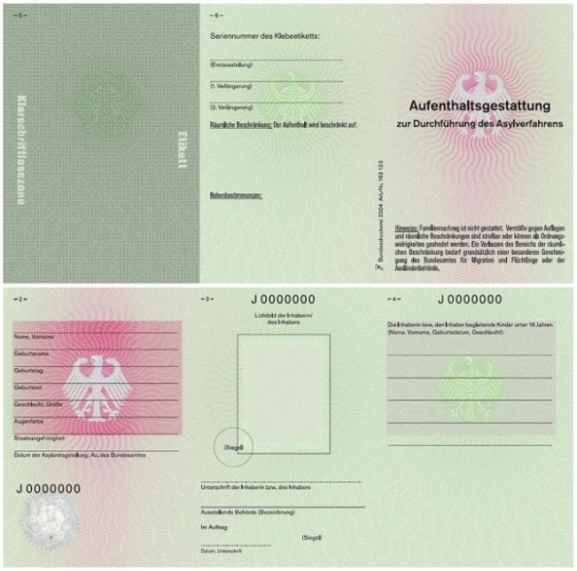
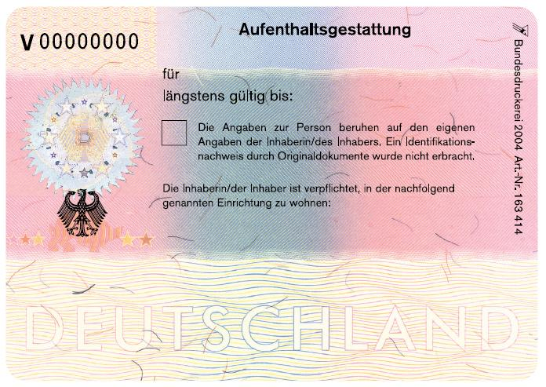
Welche Personenkreise werden nach dem Aufenthaltsgesetz unterschieden?
2
Asylbewerber/innen:
haben einen Asylantrag beim BAMF gestellt
sind Inhaber einer Aufenthaltsgestattung nach
§ 55 AsylG
befinden sich im laufenden Asylverfahren
dürfen frühestens 3 Monate nach ihrer Registrierung eine Beschäftigung oder betriebliche Berufsausbildung aufnehmen
erhalten i.d.R. keine Erlaubnis auf Beschäftigung, wenn sie aus einem sicheren Herkunftsland kommen
Notes:
Asylbewerber/innen unterliegen in den ersten 3 Monaten ihres Aufenthalts in Deutschland einem Beschäftigungsverbot. Die Frist beginnt in der Regel in Ermangelung eines anderen Nachweises mit dem Tag der Registrierung. Rein rechtlich aber gilt die Frist bereits ab dem Zeitpunkt, zu dem der geflüchtete Mensch auf irgendeine Weise, auch mündlich bekundet hat, dass er um Asyl nachsucht.
Solange Asylbewerber/innen in einer (Erst-)Aufnahmeeinrichtung gemeldet sind, ist es ihnen nicht gestattet, eine Arbeit aufzunehmen. Der Aufenthalt kann für bis zu 6 Monate angeordnet werden. Das Beschäftigungsverbot gilt unabhängig davon, ob der Betroffene tatsächlich in der EAE wohnt - entscheidend ist, ob er dazu verpflichtet ist.
Asylbewerber/innen aus sicheren Herkunftsländern, die nach dem 31.08.2015 einen Asylantrag gestellt haben, sind verpflichtet für die Dauer ihres Asylverfahrens in einer Erstaufnahmeeinrichtung zu wohnen. Sie dürfen weder eine Arbeit aufnehmen, noch eine Ausbildung beginnen.
Sichere Herkunftsländer sind Albanien, Bosnien und Herzegowina, Kosovo, Mazedonien, Montenegro, Serbien und auch Ghana und Senegal (Anlage 2 zu § 29 AsylG).

Slide 6
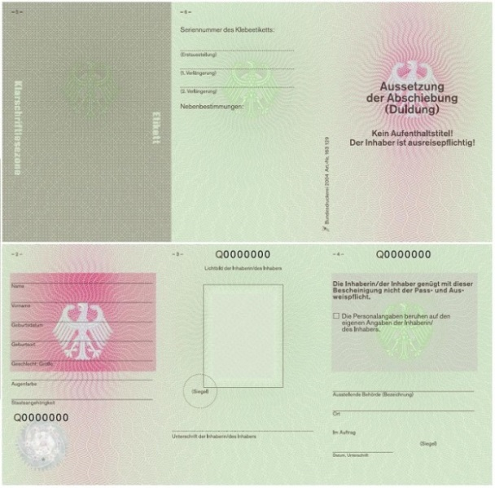

Welche Personenkreise werden nach dem Aufenthaltsgesetz unterschieden?
3
Geduldete:
der Asylantrag wurde abgelehnt, die Abschiebung ist gegenwärtig aber nicht möglich
eine Duldung nach § 60a AufenthG wurde ausgestellt
dürfen i.d.R. frühestens 3 Monate nach ihrer Registrierung eine Beschäftigung aufnehmen
können ohne Einhaltung einer Wartezeit eine Ausbildung beginnen
erhalten die Erlaubnis zur Beschäftigung maximal bis zum Ende der Duldung
Notes:
Nach der Entscheidung im Asylverfahren können die Betroffenen, selbst im Falle einer Ablehnung, die Bundesrepublik oftmals nicht verlassen. Wenn sie zum Beispiel nicht reisefähig sind, kein Pass für eine Rückkehr vorliegt oder die Situation im Herkunftsland eine Rückreise nicht zulässt, erhalten sie eine Duldung nach § 60 a AufenthG4 oder eine Aufenthaltserlaubnis aus humanitären Gründen nach § 25 Abs. 5 AufenthG.
Die Abschiebung eines Ausländers ist auszusetzen, solange sie aus tatsächlichen oder rechtlichen Gründen unmöglich ist und keine Aufenthaltserlaubnis erteilt wird. Das ist zum Beispiel der Fall, wenn die vorübergehende Anwesenheit im Bundesgebiet für ein Strafverfahren wegen eines Verbrechens von der Staatsanwaltschaft oder dem Strafgericht für sachgerecht erachtet wird, weil ohne seine Angaben die Erforschung des Sachverhalt erschwert oder unmöglich wäre.
Einem Ausländer kann auch eine Duldung erteilt werden, wenn dringende persönliche Gründe oder erhebliche öffentliche Interessen seine vorübergehende weitere Anwesenheit im Bundesgebiet erfordern. Ein solcher Fall liegt zum Beispiel vor, wenn der Ausländer eine qualifizierte Berufsausbildung in Deutschland vor Vollendung des 21. Lebensjahres aufnimmt oder aufgenommen hat und nicht aus einem sicheren Herkunftsstaat stammt.
Geduldete unterliegen in den ersten 3 Monaten ihres Aufenthalts in Deutschland einem Beschäftigungsverbot. Beschäftigungen bei denen die Zustimmung der BA nicht erforderlich ist, können ab dem ersten Tag der Duldung aufgenommen werden. Dies sind z.B. der Beginn einer Ausbildung oder Beschäftigungen in Engpass-Berufen, die auf der Positivliste stehen.

Slide 7
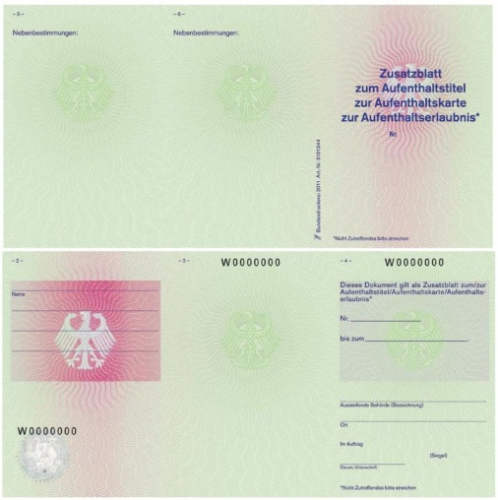
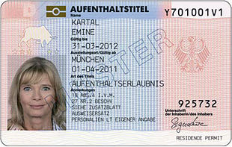
Welche Personenkreise werden nach dem Aufenthaltsgesetz unterschieden?
4
Asylberechtige / anerkannte Flüchtlinge:
der Asylantrag wurde anerkannt bzw. positiv entschieden
eine befristete Aufenthaltserlaubnis nach dem 5. Abschnitt des AufenthG wurde ausgestellt
die Aufnahme einer Beschäftigung oder einer Ausbildung ist ohne Einschränkungen erlaubt
Notes:
Asylberechtigte / anerkannte Flüchtlinge sind inländischen Arbeitnehmerinnen und Arbeitnehmern gleichgestellt und haben einen unbeschränkten Zugang zum deutschen Arbeitsmarkt.

Slide 8

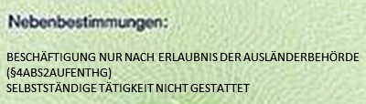

Woran ist erkennbar, ob ein geflüchteter Mensch eine Beschäftigung aufnehmen darf?
Die Erlaubnis zur Beschäftigung erteilt die Ausländerbehörde. Sie wird in den Nebenbestimmungen des Aufenthaltsdokumentes eingetragen.
Unterschieden werden 3 Kategorien:
Erwerbstätigkeit
gestattet
Erwerbstätigkeit nur mit Zustimmung der Ausländerbehörde gestattet
Erwerbstätigkeit nicht gestattet
Notes:
Erwerbstätigkeit nicht gestattet
Erwerbstätigkeit nur mit Zustimmung der Ausländerbehörde gestattet
Beschränkung auf eine bestimmte berufliche Tätigkeit, einen bestimmten Betrieb sowie einen bestimmten Agenturbezirk
befristet auf maximal drei Jahre
endet das Beschäftigungsverhältnis, erlischt auch die Erlaubnis zur Beschäftigung
Erwerbstätigkeit gestattet
Erteilung ohne Einschränkung
Gleichstellung mit inländischen Arbeitnehmerinnen und Arbeitnehmern

Slide 9


Unterstützung durch den gemeinsamen
Arbeitgeber-Service der Agentur für Arbeit

Slide 10
In welchen Fällen kann der gemeinsame Arbeitgeber-Service (AG-S) der Agentur für Arbeit weiterhelfen?
Der Arbeitgeber-Service hilft Unternehmen bei der
1. Einstellung
2. Vermittlung
3. Förderung
Asylbewerber/in oder Geduldete/r, ist dem einstellenden Unternehmen bereits bekannt.
Vermittlung von Asylbewerber/innen oder Geduldeten
Informationen über Fördermöglichkeiten und Voraussetzungen zur Beschäftigung von Asylbewerber/innen oder Geduldeten
Notes:
1. Einstellung
Sie kennen eine/n Asylbewerber/in oder Geduldete/n, die/den Sie gern in Ihrem Unternehmen einstellen möchten.
2. Personalsuche
Sie haben Personalbedarf und können sich auch vorstellen, eine/n Asylbewerber/in oder Geduldete/n einzustellen.
3. Förderung
Sie wollen sich allgemein über Fördermöglichkeiten und Voraussetzungen zur Beschäftigung von Asylbewerber/innen oder Geduldeten informieren.

Slide 11

1. Hilfe bei der Einstellung

Slide 12
Betrieb möchte Asylbewerber/in oder Geduldete/n, einstellen.
1
Die Asylbewerberin / der Asylbewerber oder der Geduldete* wendet sich an die Ausländerbehörde Ihrer Kommune und beantragt eine Erlaubnis zur Beschäftigung.
2
Die Ausländerbehörde schaltet die Bundesagentur für Arbeit ein, die eine Arbeitsmarktprüfung durchführt.
Wenn bevorrechtigte Bewerber/innen nicht vorhanden sind und ausländische Arbeitnehmer/innen nicht zu ungünstigeren Arbeitsbedingungen beschäftigt werden als vergleichbare inländische Arbeitnehmer/innen, dann kann eine Einstellung erfolgen.
3
4
Die Bundesagentur für Arbeit informiert die Ausländerbehörde über das Ergebnis der Prüfung.
* Mit Vollmacht der Asylbewerberin / des Asylbewerbers bzw. der/des Geduldeten kann auch der Arbeitgeber den Antrag stellen.
5
Die Ausländerbehörde schließt das Verfahren ab und erteilt die Erlaubnis zur Beschäftigung.
Notes:
Diese Folie gibt dem Arbeitgeber einen Überblick über das Regelverfahren zur Erteilung einer Erlaubnis für Beschäftigung.
Auf den folgenden Folien werden die einzelnen Schritte detailliert vorgestellt und erklärt.
Die Übersicht basiert auf der Annahme, dass keine bevorrechtigten Bewerber/innen zur Verfügung stehen. Kann wegen der Verfügbarkeit bevorrechtigter Bewerberinnen oder Bewerber die Zustimmung zur Beschäftigung nicht erteilt werden, wird dem Arbeitgeber spätestens jetzt angeboten, dem AG-S einen entsprechenden Vermittlungsauftrag zu erteilen, um seinen Personalbedarf zeitnah zu decken.

Slide 13
Was ist zu tun, bevor Asylbewerber/innen oder Geduldete beschäftigt werden können?
Die Asylbewerber/innen / Geduldeten stellen einen Antrag auf Erlaubnis zur Beschäftigung bei der zuständigen Ausländerbehörde.
Dem Antrag wird beigefügt:
eine Kopie des Aufenthaltsdokumentes
eine Kopie des Arbeitsvertrages
eine Stellenbeschreibung der Tätigkeit
Notes:
Den Antrag auf die Erlaubnis zur Beschäftigung bei der Ausländerbehörde kann auch der Arbeitgeber stellen. Für die Antragstellung ist in diesem Fall eine Vollmacht der Asylbewerber / Geduldeten notwendig.

Slide 14
Warum wird die Bundesagentur für Arbeit vor Erteilung der Erlaubnis auf Beschäftigung beteiligt?
Bevor die Ausländerbehörde die Erlaubnis auf Beschäftigung erteilt, holt sie die Zustimmung der Bundesagentur für Arbeit (BA) ein.
Die BA führt daraufhin eine Arbeitsmarktprüfung durch, diese umfasst:
Prüfung der Beschäftigungsbedingungen
Vorrangprüfung
Notes:
Hinweise und Erläuterungen zur Durchführung der Arbeitsmarktprüfung entnehmen Sie den „Fachlichen Hinweisen zur Umsetzung der Arbeitsmarktprüfung nach § 39 AufenthG“ (*werden derzeit überarbeitet) . Darüber hinaus gelten die „Fachlichen Hinweise zur Prüfung von Lohnangeboten im Vermittlungsprozess“ und der Leitfaden „Mindestlöhne / zwingende Arbeitsbedingungen“ auch für die Arbeitsmarktprüfung (siehe auch HEGA 05/15 – 02).
Für den Begriff Erlaubnis zur Beschäftigung werden synonym auch die Begriffe Beschäftigungserlaubnis bzw. Arbeitserlaubnis verwendet.

Slide 15
Was versteht man unter einer Vorrangprüfung?
Die BA prüft, ob die Stelle mit bevorrechtigten Bewerberinnen oder Bewerbern besetzt werden kann.
Bevorrechtigt sind:
Deutsche
EU-, EWR- und Schweizer Bürgerinnen und Bürger
andere Personen mit dauerhaftem Aufenthaltsstatus in Deutschland
Dabei wird das individuelle Anforderungsprofil der zu besetzenden Stelle mit
der fachlichen Eignung und
der Verfügbarkeit
bevorrechtigter Bewerberinnen und Bewerber abgeglichen.
Notes:
Im Rahmen der Vorrangprüfung wird geprüft, ob bevorrechtigt Bewerber für die angebotene Stelle zur Verfügung stehen. Ein einfaches elektronisches Matching in VerBIS und quantitative Auswertung ist für die Prüfung nicht ausreichend. Um die Zustimmungsanfrage abschlägig bescheiden zu können, müssen die gefundenen Bewerber die Stelle tatsächlich und unverzüglich aufnehmen können und wollen.
Ist (z.B. aufgrund der Erfahrung vergangener Vermittlungsversuche, durch Bewerberkontakte oder Rücksprache mit dem AN-Team oder durch Rückmeldungen des Arbeitgebers) erkennbar, dass mit den theoretisch bevorrechtigten Bewerberinnen und Bewerbern eine zeitnahe Stellenbesetzung nicht realisierbar ist, kann die Beschäftigung von Asylbewerberinnen bzw. Asylbewerbern oder Geduldeten im Zustimmungsverfahren nicht abgelehnt werden.

Slide 16
Welchen Einfluss hat die Aufenthaltsdauer auf die Zustimmungspflicht der BA?
< 15 Monate durchgängiger Aufenthalt
in Deutschland:
Vorrangprüfung erforderlich
Prüfung der Beschäf-
tigungsbedingungen erforderlich
15 - 48 Monate durchgängiger Aufenthalt
in Deutschland:
Vorrangprüfung
entfällt
Prüfung der Beschäf-
tigungsbedingungen erforderlich
> 48 Monate durchgängiger Aufenthalt
in Deutschland:
Zustimmungspflicht
der BA entfällt

Slide 17

2. Unterstützung bei der Vermittlung

Slide 18
Sie wollen sich über Besonderheiten und Voraussetzungen zur Beschäftigung oder Ausbildung von Asylbewerber/innen oder Geduldeten informieren?
Arbeits-
aufnahme
Personal-
suche
AG-S
Chancen
Rahmen-
bedingungen
Integration
Notes:
Der gemeinsame Arbeitgeber-Service berät Sie zu:
Fragen rund um eine Beschäftigungsaufnahme, z. B. zur Prüfung der Beschäftigungsbedingungen und der Vorrangprüfung
Rahmenbedingungen bei einer Einstellung bzw. Ausbildung von Asylbewerbern oder Geduldeten, z. B. zur Willkommenskultur
Unterstützungsmöglichkeiten bei der Suche nach geeigneten Bewerberinnen und Bewerbern
Ansprechpartner/innen, die bei der Integration unterstützen können
Unterstützungs- und Fördermöglichkeiten zur schnellen Integration von Bewerber/innen im Unternehmen
Chancen für Ihren Betrieb, die aus der Beschäftigung oder Ausbildung von Asylbewerbern und Geduldeten entstehen können

Slide 19
Was muss bei der Ausbildung von Asylbewerber/innnen oder Geduldete/n beachtet werden.
Asylbewerber/innen können frühestens ab dem 4. Monat nach der Registrierung eine betriebliche Ausbildung beginnen.
Geduldete können ohne Einhaltung einer Wartezeit eine Ausbildung beginnen.
Für den konkreten Ausbildungsplatz ist die Beschäfti-gungserlaubnis der Ausländerbehörde einzuholen.
Die Zustimmung der BA zu einer betrieblichen Ausbil-
dung in einem staatlich anerkannten oder vergleichbar geregeltem Ausbildungsberuf ist nicht erforderlich.
Die Einschränkungen für Ausländer/innen aus sicheren Herkunfts-länder gelten auch für die Aufnahme einer Berufsausbildung.
Notes:
Nach §32 (2) Nr. 2 BeschV ist die Zustimmung der BA (Vorrangprüfung und Prüfung der Beschäftigungsbedingungen) für staatlich anerkannte oder vergleichbar geregelte Ausbildungsberufe nicht erforderlich.
Die Einschränkungen für Ausländer/innen aus den sicheren Herkunftsländern Albanien, Bosnien und Herzegowina, Ghana, Kosovo, Mazedonien, Montenegro, Senegal und Serbien gelten auch für die Aufnahme einer Berufsausbildung.

Slide 20
Dürfen Asylbewerber/innen und Geduldete als Praktikant/in in einem Unternehmen tätig werden?
 | Genehmigung der Ausländerbehörde erforderlich? | Zustimmung der BA erforderlich? | Mindestlohn-pflichtig?
Hospitation (aktive Mitarbeit nicht erlaubt)
Praktikum (aktive Mitarbeit erlaubt)
Pflichtpraktikum (i.R. Ausbildung, Studium oder Anerkennung eines ausländischen Berufsabschlusses)
Praktikum zur Berufs(um)orientierung
Ausbildungsbegleitendes Praktikum
wenn > 3 Mon.
wenn > 3 Mon.
wenn > 3 Mon.
wenn > 3 Mon.
Notes:
Bei jeder Aufnahme einer Beschäftigung (Arbeit, Ausbildung, verschiedene Arten von Praktika) ist ein Antrag auf Genehmigung durch die Ausländerbehörde durch den ausländischen Beschäftigten oder mit Vollmacht durch den Arbeitgeber zu stellen. Sie entscheidet, ob eine Zustimmung der BA erforderlich ist.
Erläuterung der Begriffe:
Mindestlohn: Absolute Untergrenze der Entlohnung und nur dann akzeptabel, wenn kein Tarifvertrag oder Branchenmindestlohn zur Anwendung kommt und der ortsübliche Lohn nicht höher als der gesetzliche Mindestlohn ist.
Pflichtpraktikum: Nach dem MiLoG zählen hierzu auch Praktika im Rahmen eines Schulbesuchs.
Praktikum zur Berufsorientierung: für eine Ausbildung oder die Aufnahme eines Studiums
Ausbildungsbegleitendes Praktikum: Hierzu gehören gemäß MiLoG auch Praktika begleitend zu einem Studium. Ist auch mindestlohnpflichtig, wenn bereits zuvor ein Praktikumsverhältnis mit demselben Auszubildenden bestanden hat.

Slide 21

3. Prüfung von Fördermöglichkeiten

Slide 22
Welche individuellen Fördermöglichkeiten stehen zur Verfügung, wenn Asylbewerber/innen oder Geduldete eingestellt werden.
Vor der Beschäftigung:
Maßnahmen beim Arbeitgeber (MAG)
zur Eignungsfeststellung bzw. Vermittlung berufsfachlicher Kenntnisse am Arbeitsplatz
Während der Beschäftigung:
Eingliederungszuschuss (EGZ) zum Ausgleich von Minderleistungen
Qualifizierung (WeGebAU)
zur Förderung betrieblicher Weiterbildung
Notes:
Maßnahme bei einem Arbeitgeber § 45 SGB III (MAG):
Für Asylbewerberinnen und Asylbewerber sowie Geduldete ab dem 1. Tag möglich.
Keine formale Zustimmung der Ausländerbehörde erforderlich.
Mindestlohn muss nicht gezahlt werden.
Eingliederungszuschuss § 88 ff SGB III (EGZ):
Für Asylbewerberinnen und Asylbewerber sowie Geduldete möglich, sofern kein Beschäftigungsverbot vorliegt (siehe Folie 5 und 6).
Ausländerbehörde und BA müssen der Arbeitsaufnahme entsprechend zustimmen.
Förderung der beruflichen Weiterbildung § 81 ff SGB III (FbW/WeGebAU):
Für Asylbewerberinnen und Asylbewerber sowie Geduldete möglich, sofern kein Beschäftigungsverbot vorliegt (siehe Folie 5 und 6).
Entsprechende Sprachkenntnisse für den Erfolg der Weiterbildung sollten berücksichtigt werden.
Anerkennung von Abschlüssen:
IQ Netzwerk Mannheim → Lotsenfunktion
Kosten können bei Notwendigkeit im Rahmen des Vermittlungsbudgets gefördert werden.

Slide 23
Welche individuellen Fördermöglichkeiten stehen zur Verfügung, wenn Asylbewerber/innen oder Geduldete eine Ausbildung absolvieren wollen?
Während der Ausbildung:
Ausbildungsbegleitende
Hilfen (abH)
zur Sicherung eines erfolgrei-chen Ausbildungsabschlusses
Assistierte Ausbildung (AsA)
als Unterstützung für Auszu-bildende und Betriebe vor und während der Ausbildung
Vor der Ausbildung:
Einstiegsqualifizierung (EQ)
zur Vorbereitung auf eine betriebliche Ausbildung
Asylbewerber/innen haben keinen Anspruch auf abH und AsA
Geduldete erst nach 15 Monaten Aufenthalt in Deutschland.
Notes:
Einstiegsqualifizierung § 54a SGB III (EQ):
Für Asylbewerberinnen und Asylbewerber grundsätzlich ab dem vierten Monat nach der Registrierung sowie für Geduldete möglich, sofern kein Beschäftigungsverbot vorliegt (siehe auch Folie 5 und 6).
Die Genehmigung der Ausländerbehörde ist einzuholen. Die Zustimmung der BA für EQ bei Asylbewerbern und Geduldeten ist nicht erforderlich.
Ausbildungsbegleitende Hilfen § 75 SGB III (abH) und Assistierte Ausbildung § 130 SGB III (AsA):
Für Geduldete nach 15 Monaten Aufenthalt in Deutschland möglich.
Für Asylbewerberinnen und Asylbewerber nicht möglich.

Slide 24
Vielen Dank für Ihre Aufmerksamkeit!

